Slide 1
Групповой несчастный случай с работниками кислородного цеха производства энергоресурсов ПАО «Северсталь»

Slide 2
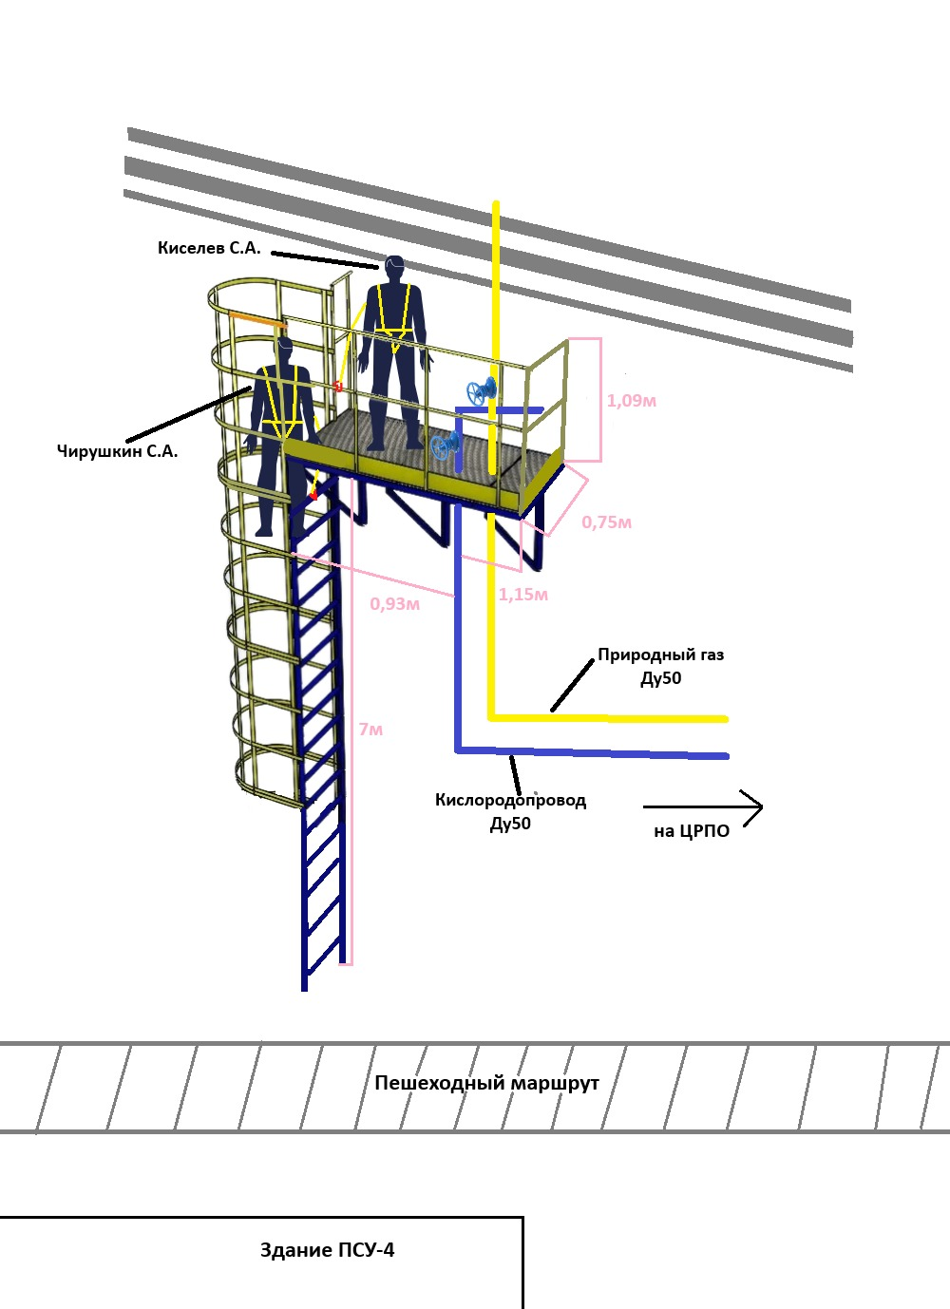
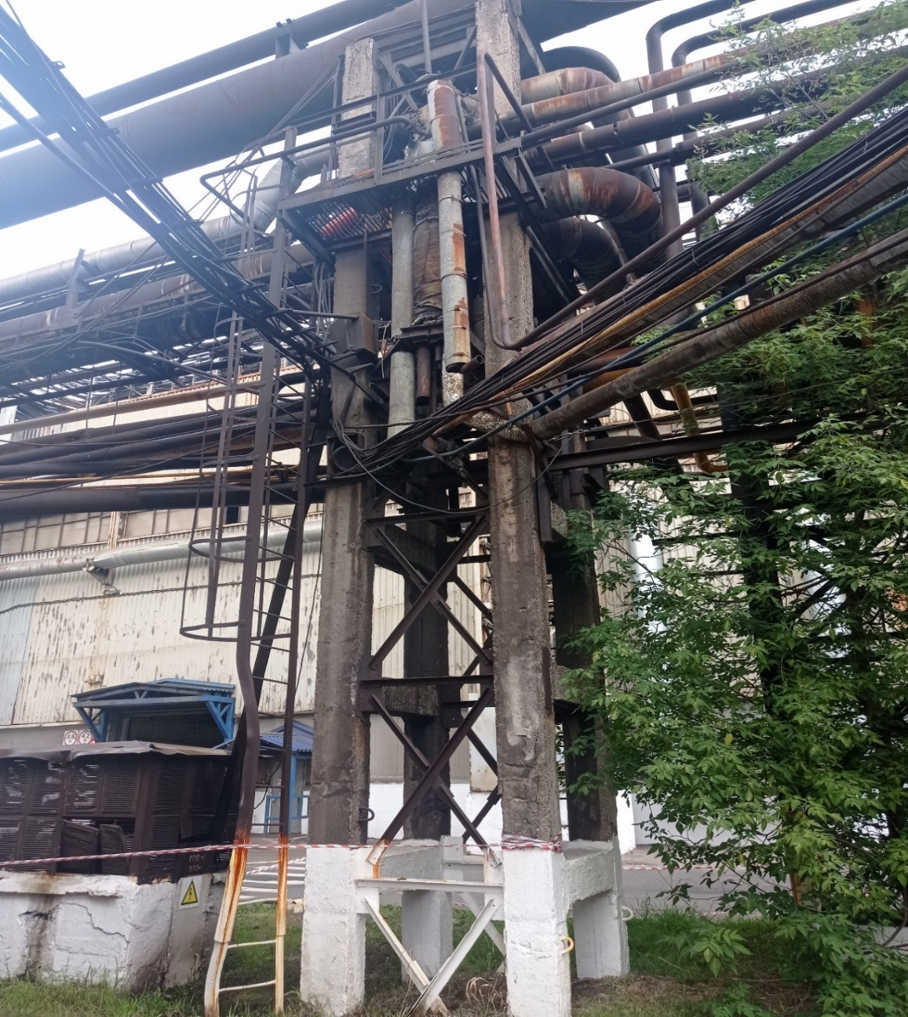
Краткое описание происшествия
05.07.2024 в 12:59 три слесаря-ремонтника кислородного цеха (далее КЦ) производили открытие задвижки на эстакаде трубопроводов (отм. +7,0 м) для подачи кислорода в кислородопровод цеха ремонта промышленного оборудования (далее ЦРПО) после проведения ремонтных работ. Работа выполнялась в присутствии допускающего, находящегося на отметке 0,0 м. В момент открытия задвижки произошел хлопок с возгоранием, в результате два работника получили ожоги. Один слесарь-ремонтник (бригадир) получил тяжелую травму: термический ожог пламенем лица, туловища, верхних и нижних конечностей; 35% поверхности тела; тяжёлый ожоговый шок. Второй слесарь-ремонтник – смертельную травму: ожог неуточненной локализации с указанием площади пораженной поверхности тела 90% и более.
Схема места несчастного случая
Фото с места несчастного случая
- Место выполнения работ – площадка обслуживания задвижки Кт-129

Slide 3
Причины
Непосредственные причины
Корневые причины
При осуществлении ПК ответственным за безопасную эксплуатацию кислородопровода менеджером по эксплуатации сетей ПРВ КЦ не было выявлено отсутствие паспорта на арматуру и, как следствие, не проверено её соответствие требованиям ПБ
Ответственный за безопасную эксплуатацию кислородопровода не обеспечил наличие необходимой технической документации и соответствие арматуры кислородопровода требованиям ПБ, считая положительное заключение ЭПБ достаточным
Критический фактор № 1:
Арматура на кислородопроводе выполнена из сплава титана
Отсутствие полной ревизии арматуры, находящейся в эксплуатации более 20 лет
Отсутствие в государственных (распространяющихся на объекты металлургии) и локальных нормативных актах требований по ревизии запорной арматуры в части её периодичности и объема – риски, связанные с отсутствием ревизии не были выявлены
Некачественное проведение ЭПБ экспертными организациями АО «Системэнерго» и ООО «Промышленная экспертиза» – не проводилась оценка соответствия установленной арматуры проекту и требованиям ПБ
При проведении ЭПБ не проводилась проверка соответствия арматуры проекту и установленным требованиям
Отсутствие контроля за качеством проведения ЭПБ объектов ПРВ со стороны ответственных за безопасную эксплуатацию, исправное состояние и осуществление производственного контроля при эксплуатации объектов ПРВ

Slide 4
Причины
Непосредственные причины
Корневые причины
В нарушение правил кислородопровод перед началом эксплуатации не был продут в течение не менее 2-х часов с контролем по отсутствию примесей в выходящем потоке:
и.о. начальника ЦРПО (выдающий НД на выполнение работ повышенной опасности) не определил порядок остановки и продувки трубопроводов, меры безопасности и лиц, ответственных за выполнения мероприятий;
мастер по ремонту оборудования (механооборудование) ЦРПО (допускающий по НД) не обеспечил продувку кислородопровода перед вводом его в эксплуатацию, не убедился в готовности кислородопровода к подаче кислорода
Выполнение работ по ремонту кислородопровода не было организовано должным образом:
- ввиду недостаточного опыта и знаний и.о. начальника цеха в организации работ на трубопроводах газа и кислорода, в том числе, из-за отсутствия наставничества со стороны вышестоящего руководителя;
отсутствие графика проведения ремонтных работ, с указанием ответственных за каждый этап при проведении работ
Критический фактор № 2:
Отсутствие продувки кислородопровода перед его пуском в работу
Сознательное непринятие мастером по ремонту оборудования (механооборудование) ЦРПО возложенного на него функционала
Отсутствие порядка взаимодействия КЦ с потребителями по контролю проведения испытания и продувки кислородопровода перед пуском его в эксплуатацию
Критический фактор № 3:
Применение работниками неогнестойкой спецодежды
Работникам выдается огнестойкий костюм. Его применение при работе на кислородопроводе не регламентировано государственными и локальными требованиями, т.к. работы не относятся к газоопасным
Недооценен риск возможного возгорания в среде кислорода. Огнестойкая спецодежда обладает лучшими огнеупорными и соответственно защитными свойствами в сравнении с обычной, но не используется работниками

Slide 5
Мероприятия
№ п.п. | Мероприятия | Статус
1. | Исключить операции по открытию, закрытию арматуры на всех кислородопроводах до проведения проверки данных по марке материала арматуры. Ознакомить лиц ответственных за безопасную эксплуатацию и исправное состояние под подпись. | Выполнено
2. | Провести анализ наличия проектных данных по установленной арматуре, разрешительной документации на арматуру, соответствия установленной арматуры требованиям проектов и разрешительной документации, составить перечень арматуры, находящейся в эксплуатации более 40 лет. | Выполнено
3. | Арматуру, по которой отсутствуют данные по марке материала, исследовать методом намагничивания. По арматуре, на которой отсутствует намагничивание, провести определение содержания (наличие/отсутствие) титана (Ti) рентгенофлуоресцентным анализатором металлов Х-МЕТ 7500. В случае выявления титанового сплава сформировать протоколы контроля силами службы диагностики центра «Промсервис». | Выполнено
4. | Сформировать программу по замене арматуры, не соответствующей установленным требованиям (арматура из сплавов на основе титана, не соответствующая проекту, разрешительной документации, находящаяся в эксплуатации более 40 лет). | Выполнено
5. | В случае необходимости отключения кислородопровода с установленной запорной арматурой, не соответствующей требованиям Правил, разработать программу по отключению предустановленной по ходу среды запорной арматуры. Программу утвердить у директора по энергетике – начальника производства энергоресурсов. | В работе
6. | Организовать разработку порядка взаимодействия между подразделениями при включении/отключении трубопроводов ПРВ и горючих газов на границе зон эксплуатационной ответственности. | Выполнено
7. | Перед началом проведения работ на трубопроводах (природный газ, кислород), проводить совещание с представителями производства энергоресурсов, подрядной организацией, выполняющей работы, для совместного определения порядка выполнения работ, разработки графика последовательности их выполнения и назначения ответственных за мероприятия. | В работе
8. | Внести изменение в ИОТ 0-02 в части необходимости продувки кислородопроводов по индивидуальной программе, содержащей расчет обеспечения скорости продувки на выходе не менее 40 м/с. | Выполнено
9. | Пересмотреть ТК-1162-20 «Технологическая карта, на установку/снятие межфланцевых заглушек на кислородопроводах УГЭ» в части типоразмеров устанавливаемых заглушек и применяемых СИЗ. | Выполнено

